Slide 1
Frage nach dem Umfang der Staatstätigkeit
Minimal State
Der Staat ist auf die geringst mögliche Machtausübung beschränkt.
Im obliegt einzig die Gewährung der äußeren und inneren Sicherheit
  Robert Nozick (1974) Anarchy, State, and Utopia → der Staat bildet sich aus dem Naturzustand (ähnlich wie bei John Locke (1689) Two Treatises of Government) als ein System aus freiwilligen Verträgen.

Slide 2
Frage nach dem Umfang der Staatstätigkeit
Zunehmende Staatsaktivität
Wagners Gesetz der zunehmenden Staatstätigkeit (Adolph Wagner 1892)
  Einkommenselastizität von öffentlichen Gütern ist größer 1.
Baumol's cost disease (Baumol 1967)
  Die Produktivität bei öffentlichen Dienstleistungen bleibt hinter dem privaten Sektor zurück.
Ratchet effect Theorie (Peacock and Wiseman 1961) [Türklinkeneffekt!]
  Kriege und Krisen erhöhen die relative Staatstätigkeit
    Später wird die staatliche Intervention nicht zurückgenommen
Leviathan* Theorie (Brennan and Buchanan 1980)
  Regierungen werden durch eigennützige Politiker kontrolliert, die die Verwaltung aufblähen
*(Hiob 40,25 – 41,26; Hiob 3,8; Psalm 74,14/ Thomas Hobbes 1651)
Steigt das Volkseinkommen um 1%, so steigen die Ausgaben für öffentliche Güter um mehr als 1% (empirischer Befund)
Steigt der Anteil der öffentlichen Ausgaben am Volkseinkommen
Um die Pro-Kopf-Dienstleistungen mindestens konstant zu halten, muss der Anteil der Staatsausgaben an der gesamtwirtschaftlichen Leistung steigen, da pro Faktorinput weniger öffentliche Güter als private Güter produziert werden
Im Zuge der Finanzkrise hat sich Deutschland an der Commerzbank beteiligt und immer noch nicht zurückgezogen. Im Zuge der Corona-Krise hat sich Deutschland zu rund 1/5 an der Lufthansa beteiligt, ein Rückzug bleibt abzuwarten
Vgl. Corona-Krise
Im Zuge von Regierungswechseln in Deutschland ist zu beobachten, dass kurz vorher von den abgewählten Ministerinnen im Verwaltungsbereich noch schnell Verträge entfristet werden, bzw. Personen in den Entlohnungsklassen hochgestuft werden.

Slide 3
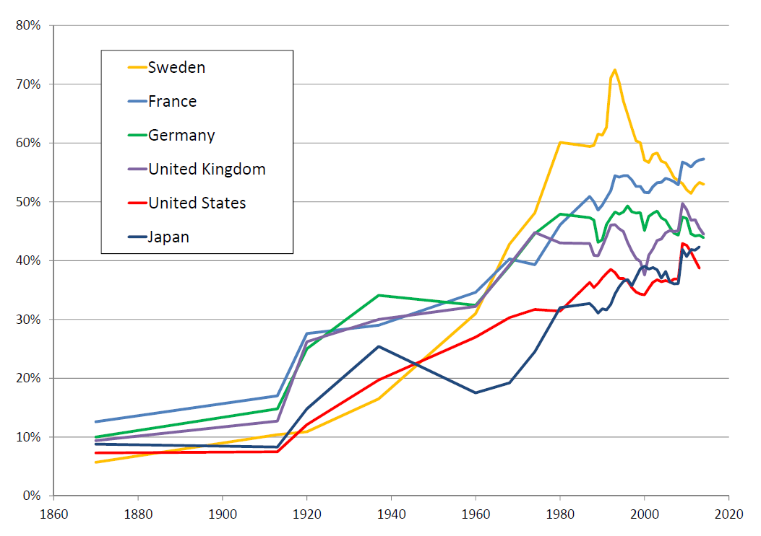
Säkulare Zunahme der Staatsquote?
In den Industrieländern ist seit etwa 150 Jahren der Anteil der öffentlichen Ausgaben am gesamtwirtschaftlichen Einkommen gestiegen
In den letzten Jahrzehnten ist allerdings eher eine Seitwärtsbewegung zu erkennen
Staatsausgaben [% BIP]
Quelle: Bozio, A. and Grenet, J. (2010), Economie des politiques publiques, La Decouverte, Reperes.

Slide 4
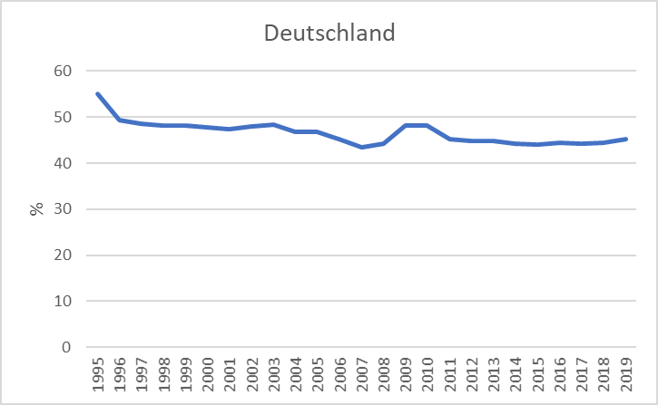
Entwicklung der Staatsquote in Deutschland
Seit dem Zusammenbruch des Kommunismus anfang der 1990er Jahre liegt die Staatsquote in Deutschland bei etwa 45%. Damit bestätigt sich die vorher festgestellte Seitwärtsbewegung und man kann von einem gewissen Sättigungsniveau sprechen.
Corona
Globale Finanz- und
Wirtschaftskrise
Aufgrund der Coronakrise wird sich dieser Wert allerdings sicher erhöhen. Ob dies dann ähnlich wie in der globalen Finanz- und Wirtschaftskrise nur ein temporärer Effekt sein wird bleibt dann abzuwarten.
Quelle: Eurostat

Slide 5
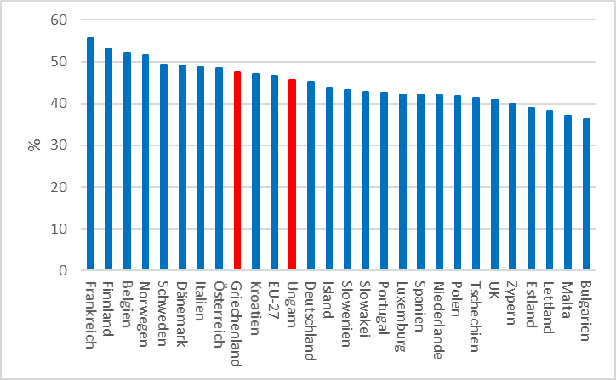
Staatsquoten im Vergleich 2019
Die Staatsquote in Deutschland liegt mit etwa 44% etwa im Mittelfeld im Vergleich mit den Ländern der Europäischen Union
Traditionell weist Frankreich mit seiner zentralistischen Ausrichtung eine deutlich höhere Staatsquote auf
Ebenso wie die skandinavischen Wohlfahrtsstaaten
Quelle: Eurostat

Slide 6
Funktionen des öffentlichen Sektors
Nach Richard Musgrave (1959)
Theory of Public Finance
hat der Staat drei Kernaufgaben:
Allokationsfunktion: Allokation insbesondere öffentlicher Güter
Distributionsfunktion: Korrektur der Verteilung (Distribution) des Einkommens
Stabilisierungsfunktion: Stabilisierung der Konjunktur
Begründer der modernen Theorie der öffentlichen Finanzen ist Richard Musgrave mit seiner klassischen Dreilung der Staatsaufgaben
Aktuell: Herausbildung eines neuen Ziels → stabile Umweltbedingungen
Welches letztlich alle drei anderen Funktionen hineinspielt, aber in letzter Zeit derart an Bedeutung gewinnt, dass man eine neue Funktion definieren kann

Slide 7
Allokationsfunktion
Grundsätzlich:
(kosten)effizienter Einsatz der Produktionsfaktoren zur Bereitstellung von
Waren und Dienstleistungen
  Sicherstellung eines Marktumfelds, dass den vollkommenen Wettbewerb zum Ziel hat.
    § 1 GWB Gesetz gegen Wettbewerbsbeschränkungen (Deutschland)
    Art. 101 AEUV (Europäischen Union)
    Vier Grundfreiheiten in der EU
        Warenverkehrsfreiheit (Art. 28-35 AEUV)
        Personenfreizügigkeit (Art. 45/49 AEUV)
        Dienstleistungsfreiheit (Art. 56 AEUV)
        Kapitalverkehrsfreiheit (Art. 64 AEUV)
  Bei Marktversagen, Sicherstellung der Bereitstellung der Güter und Dienstleistung in diesem Umfeld unter wohlfahrtsoptimierenden Gesichtspunkten.
Grundsätzlich sollen in Deutschland und der EU die Rahmenbedingungen derart gesetzt werden, dass die Güter auf funktionierenden Märkten unter möglichst vollkommenem Wettbewerb bereitgestellt werden
Ausdruck findet dieses Prinzip im EU-Binnenmarkt und den vier Grundfreiheiten
Die Gewährung der Vorteile des EU-Binnenmarktes sind aktuell Gegenstand des Konflikts der EU mit UK
Kann die Funktionsfähigkeit von Märkten nicht gewährleistet werden, ist es Aufgabe des Staates einzugreifen. Dies wird einen der Hauptgesichtspunkte dieser Veranstaltung darstellen.

Slide 8
Distributionsfunktion
Die Ressourcen und Einkommensverteilung aufgrund des Marktergebnisses wird im Allgemeinen als „ungerecht“ in der Gesellschaft empfunden.
Der Staat greift umverteilend ein:
  Ziel ist die Herstellung gleichwertiger Lebensverhältnisse Art. 72 Satz 2 GG Explizit im aktuellen Koalitionsvertrag formuliert (S. 4/16/27/60/67/84/109/112/116/163) (Siehe auch Interview Horst Köhler (2004), Focus)
      Länderfinanzausgleich Art. 106/107 GG
      Progressive Einkommenssteuer
      Transferzahlungen (z.B. Sozialleistungen, BaföG, Kindergeld)
      Sozialversicherungen
Vgl. Gesetz über Stabilität und Wachstum und das magische Viereck
Der Ausgleich zwischen den verschiedenen sozialen Schichten und unterschiedlichen Regionen in Deutschland oder auf überstaatlicher Ebene in der EU ist eines der Hauptpolitikfelder in unserer Gesellschaft

Slide 9
Stabilisierungsfunktion
Magisches Viereck
  § 1 StabG
Schuldenbremse
  Art. 115 GG, Abs. 2
Maastricht-Kriterien
  AEUV Art. 126 Satz 2, Protokoll Nr. 12 Art. 1
  EU-Stabilitäts- und Wachstumspakt
  EU-Six-Pack
Europäische Schuldenbremse
  Europäischer Fiskalpakt
Die Stabilisierungsfunktion widerspiegelt sich in Deutschland vornehmlich in den Zielen des magischen Vierecks und der 2009 eingeführten Schuldenbremse, die de facto ein Verschuldungsverbot der öffentlichen Haushalte beinhaltet. D.h. prinzipiell sollen alle Ausgaben durch Einnahmen ohne Kredite gedeckt sein. Als Ausnahme sind aber Sondersituationen wie die gegenwärtige Corona-Krise für eine Schuldenaufnahme zugelassen
Schon mit Einführung des Euro, sind die Mitgliedsländer über die Maastrichtkriterien zu einer soliden Haushaltsführung angehalten worden. Diese Regeln sind allerdings zuerst von Deutschland (+FR +GR) Anfang der 2000er aufgeweicht worden. Im Zuge der Finanzkrise und der sich anschließenden Euro-Schuldenkrise sind diese Regeln erneut (prinzipiell verschärft) in Kraft gesetzt worden, jedoch hat die Corona-Krise diese Pläne aktuell mehr oder weniger über den Haufen geworfen.

Slide 10
Normative Analyse der Staatstätigkeit
Ableitung eines „optimalen“ Staatsanteils aus den übergeordneten Zielen der Staatstätigkeit
Öffentliche Güter: Aufgrund der Nicht-Ausschließbarkeit und der Nicht-Rivalität im Konsum erreicht der klassische Marktprozess keine effiziente Allokation
          Direkte Bereitstellung durch den Staat
          Kollektive Entscheidungsregeln
Marktmacht: Ausbildung von Oligopolen und Monopolen aufgrund eines speziellen Marktumfelds
          Eingriff für mehr Wettbewerb (Bundeskartellamt, Monopolkommission, EU-Kommission, EuGH)
          Übernahme des Angebots durch den Staat bei natürlichen Monopolen
Externe Effekte: Durch den Markt nicht internalisierte Effekte
          Steuern und Subventionen
          Zertifikate
          Zuweisung von Eigentumsrechten
Asymmetrien: Marktineffizienzen durch ungleiche Information bei Nachfragern und Anbietern
          Pflichtversicherungen
Im Laufe der Vorlesung werden wir uns vornehmlich mit der Problematik der öffentlichen Güter und den Externen Effekten beschäftigen

Slide 11
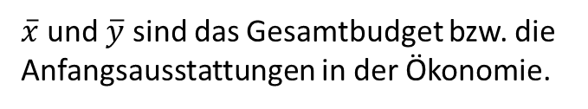


Grundproblem der Ökonomie
Haushalte unterliegen im Allgemeinen dem Grundproblem der Ökonomie: Prinzipiell unbegrenzte Bedürfnisse sind mit begrenzten Ressourcen zu befriedigen
Die Summe aller konsumierten Güter aller Haushalte können die verfügbaren Mengen nicht überschreiten.
Betrachte eine Ökonomie mit 2 Konsumenten (A,B) und 2 Gütern $(x,y)$ mit den Konsummengen $(x_{A}{,y}_{A}$) und $(x_{B}{,y}_{B}$) und den Anfangsausstattungen $({\overline{x}}_{A}{,\overline{y}}_{A}$) und $({\overline{x}}_{B}{,\overline{y}}_{B}$)
$x_{A}+x_{B}≤\overline{x}$ und $y_{A}+y_{B}≤\overline{y}$
${\overline{x}}_{A}{+\overline{x}}_{B}=\overline{x}$ und ${\overline{y}}_{A}{+\overline{y}}_{B}=\overline{y}$
Präferenzen $u(x,y)$:
  Monoton („mehr ist immer besser“)
  Konvex („Mischungen sind besser als Extreme“)
  Abnehmender Grenznutzen („Zuwachs auf hohem Niveau bringt nicht mehr soviel“)
$\overline{x}$ und $\overline{y}$ sind das Gesamtbudget bzw. die Anfangsausstattungen in der Ökonomie.
${\overline{x}}_{A},{\overline{y}}_{A}$ und ${\overline{x}}_{B},{\overline{y}}_{B}$sind die Einzelbudgets bzw. die Anfangsausstattungen der beiden Konsumenten. Unter diesen Budgetrestriktionen maximieren dann beide Individuen, wie Sie es aus Mikro kennen, jetzt aber gleichzeitig ihren Nutzen

Slide 12


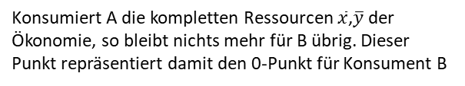


Tauschökonomie – Edgeworthbox
Die Problemstellung lässt sich folgendermaßen veranschaulichen:
Wir betrachten zuerst A und gehen von einem gegebenen Nutzenniveau repräsentiert durch die Indifferenzkurve I_{A} aus
y
x
B
Alle x,y-Kombinationen, die rechts oberhalb von I_{A} liegen stellen eine Verbesserung gegenüber I_{A} dar
Allerdings ist der maximale Konsum von x für A durch $\overline{x}$ beschränkt.
Genauso ist der maximale Konsum von y für A durch $\overline{y}$ beschränkt.
I_{B}
Konsumiert A die kompletten Ressourcen $\overline{x}$,$\overline{y}$ der Ökonomie, so bleibt nichts mehr für B übrig. Dieser Punkt repräsentiert damit den 0-Punkt für Konsument B
$$\overline{y}$$
Bessermenge A
Konsument B können wir damit in dem Koordinatensystem mit B als 0-Punkt und x nimmt horizontal nach links zu und y nimmt vertikal nach unten zu betrachten
Bessermenge B
Gehen wir auch hier von einem Nutzenniveau repräsentiert durch die Indifferenzkurve I_{B} aus. So gilt hier:
I_{A}
Alles, was links unterhalb von I_{B} liegt, stellt B besser
x
A
y
In dieser Darstellung, nach dem englischen Ökonomen Edgeworth benannt, betrachten wir analog zu Mikro zwei Konsumenten gemäß ihrer Indifferenzkurven gleichzeitig
$\overline{x}$
Innerhalb der Linse können sich beide Konsumenten A und B durch Tausch gegenüber ihren
Indifferenzkurven I_{A} und I_{B} besser stellen.

Slide 13
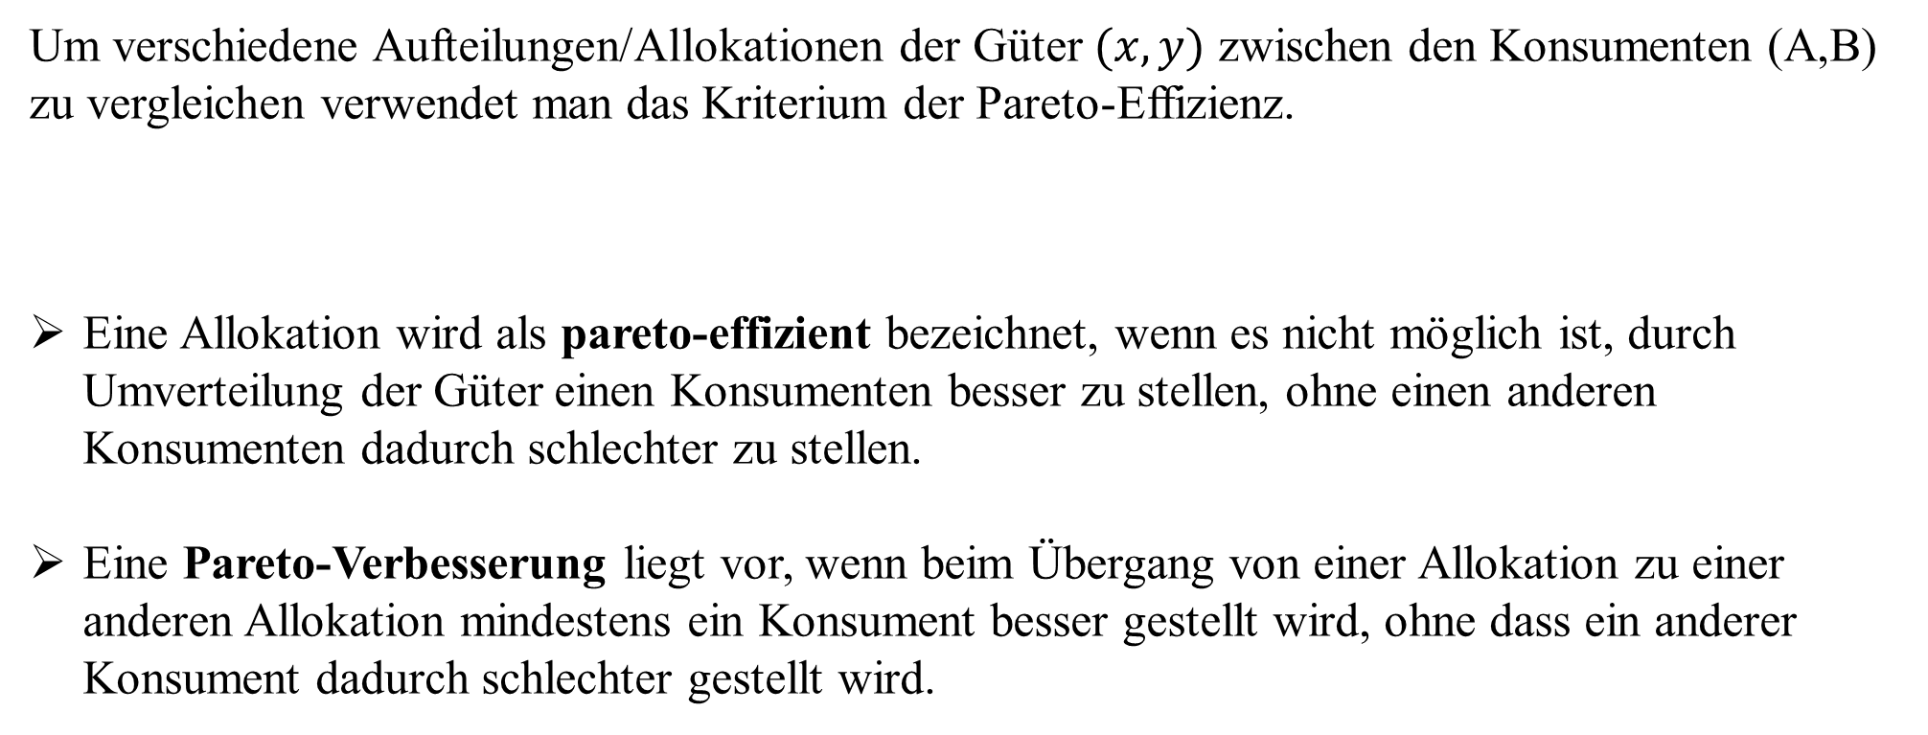
Pareto-Effizienz
Um verschiedene Aufteilungen/Allokationen der Güter $(x,y)$ zwischen den Konsumenten (A,B) zu vergleichen verwendet man das Kriterium der Pareto-Effizienz.
Eine Allokation wird als pareto-effizient bezeichnet, wenn es nicht möglich ist, durch Umverteilung der Güter einen Konsumenten besser zu stellen, ohne einen anderen Konsumenten dadurch schlechter zu stellen.
Eine Pareto-Verbesserung liegt vor, wenn beim Übergang von einer Allokation zu einer anderen Allokation mindestens ein Konsument besser gestellt wird, ohne dass ein anderer Konsument dadurch schlechter gestellt wird.
Dieses Kriterium ist Ihnen schon in vielen Grundlagenveranstaltungen begegnet. Vielleicht ist es nicht als solches bezeichnet worden. Aber letztlich bedeutet eine Pareto-Verbesserung nichts anderes, als eine klassische Win-Win-Situation aus der BWL
Wichtig ist aber schon an dieser Stelle darauf hinzuweisen, dass das Pareto-Kriterium nichts mit „gleich“ oder „gerecht“ zu tun hat. Der Name Pareto kommt einfach von dem italienischen Ökonom Vilfredo Pareto. Klar ist nämlich auch, dass, wenn einer alles hat und die andere nichts, wir uns in einem pareto-effizienten Zustand befinden!

Slide 14
Pareto-Effizienz
Die formale Beschreibung mit den üblichen Variablen aus der Mikro sieht dann folgendermaßen aus

Slide 15
Pareto-Effizienz und Grenzrate der Substitution
Die Steigung der Indifferenzkurve entspricht der Grenzrate der Substitution (GRS)
GRS($x,y$) = $\frac{\text{d}y}{\text{d}x}$= $−\frac{\frac{∂u}{∂x}}{\frac{∂u}{∂y}}=−\frac{Grenznutzen des Gutes 1}{Grenznutzen des Gutes 2}$
Auf wieviel des Gutes y muss ein Konsument verzichten, wenn er eine zusätzliche Einheit des Gutes x konsumieren möchte, ohne einen Nutzenverlust zu erleiden (Zahlungsbereitschaft)
→ in einer pareto-effizienten Allokation muss die Grenzrate der Substitution des einen Konsumenten der Grenzrate der Substitution des anderen Konsumenten entsprechen
$${GRS}_{A}{=GRS}_{B}$$
Formal folgt das Ergebnis aus dem Optimierungsproblem:
$\max_{x_{A}{,y}_{A},x_{B}{,y}_{B}}{u_{A}(x_{A}{,y}_{A}\text{)}}$ NB: $u_{B}\left(x_{B}{,y}_{B}\right)\text{=}\overline{u}$
Formal gesehen folgt dies aus dem gleichen Optimierungskalkül wie in der Mikro, als der Nutzen unter gegebenem Budget maximiert wurde.
Jetzt ist die Restriktion aber nicht das Budget, sondern der gegebene Nutzen des anderen Individuums. Wir haben also nicht eine Gerade als Beschränkung, sondern die „krumme“ indifferenzkurve

Slide 16
Pareto-Effizienz und Kontraktkurve
Grafisch bedeutet dies, gegeben die Indifferenzkurve I_{B} versuchen wir I_{A} möglichst weit nach rechts oben zu schieben
y
Dies müssen wir allerdings mit allen möglichen Indifferenzkurven I_{B} tun.
x
B
Damit ergeben sich dann lauter pareto-effiziente Allokationen. Verbinden wir diese miteinander, so ergibt sich die sogenannte Kontraktkurve
I_{B}
Kontraktkurve
I_{A}
I_{B}
I_{B}
I_{A}
I_{A}
x
A
y
Die Kontraktkurve beschreibt alle pareto-effizienten Allokationen der Güter $(x,y)$ für zwei Konsumenten (A,B) bei gegebener Ressourcenbeschränkung und Präferenzen u_{A} und u_{B}

Slide 17
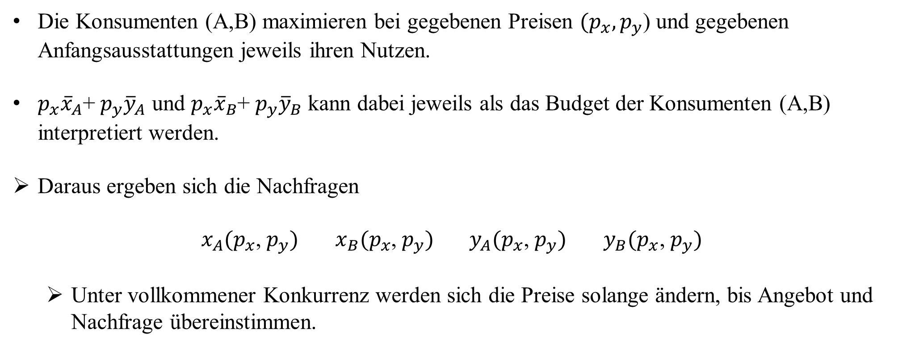
Wettbewerbsgleichgewicht
Wie gelangt man nun in einen pareto-effizienten Zustand?
An dieser Stelle kommt unser Wettbewerbsmarkt ins Spiel
Indem wir Preise für x und y einführen, können wir mit den gegebenen Anfangsausstattungen auch ein Anfangsbudget bestimmen und dann, wie wir es aus Mikro kennen einfach unsere Nutzenmaximierung unter Budgetrestriktion durchführen und wir erhalten Nachfragefunktionen, abhängig von den Preisen und der Anfangsausstattung
Da dies A und B gleichzeitig machen, ergibt sich folgender Wettbewerbsmarkt
Die Konsumenten (A,B) maximieren bei gegebenen Preisen $(p_{x}{,p}_{y}$) und gegebenen Anfangsausstattungen jeweils ihren Nutzen.
$p_{x}{\overline{x}}_{A}$+ $p_{y}{\overline{y}}_{A}$ und $p_{x}{\overline{x}}_{B}$+ $p_{y}{\overline{y}}_{B}$ kann dabei jeweils als das Budget der Konsumenten (A,B) interpretiert werden.
Daraus ergeben sich die Nachfragen
$x_{A}(p_{x}$, $p_{y})$ $x_{B}(p_{x}$, $p_{y})$ $y_{A}(p_{x}$, $p_{y})$ $y_{B}(p_{x}$, $p_{y})$
  Unter vollkommener Konkurrenz werden sich die Preise solange ändern, bis Angebot und Nachfrage übereinstimmen.

Slide 18
Wettbewerbsgleichgewicht und Wohlfahrtstheorie
Im Gleichgewicht („Angebot=Nachfrage“) mit den Preisen ${(p}_{x}^{∗},p_{y}^{∗})$ gilt dann
$x_{A}{(p}_{x}^{∗},p_{y}^{∗})$ + $x_{B}{(p}_{x}^{∗},p_{y}^{∗})$= $\overline{x}$ und $y_{A}{(p}_{x}^{∗},p_{y}^{∗})$ + $y_{B}{(p}_{x}^{∗},p_{y}^{∗})$= $\overline{y}$
Aus der allgemeinen Optimalitätsbedingung der Nutzenmaximierung
$GRS=−\frac{p_{x}}{p_{y}}$ (Steigung der Indifferenzkurve = Steigung der Budgetgeraden)
Folgt
$${GRS}_{A}=−\frac{p_{x}^{∗}}{p_{y}^{∗}}{=GRS}_{B}$$
Hauptsatz der Wohlfahrtstheorie
Jedes Wettbewerbsgleichgewicht ist pareto-effizient
Im Marktgleichgewicht führen die Optimalitätsbedingung aus der Mikro
„Preisverhältnis = Grenzrate der Substitution“
Achtung!!!
Dieses Ergebnis gilt allerdings nur unter den gemachten Annahmen.
Leider gibt es aber eine Menge an wünschenswerten Gütern, die sich diesem Marktmechanismus zur Bereitstellung ganz grundsätzlich entziehen.
Und diese Problematik wird Gegenstand dieser Vorlesung sein
mit der Bedingung der Pareto-Effizienz
„Grenzrate er Substitution von A = Grenzrate er Substitution von B“
zusammen, und das Ergebnis bezeichnen wir als den 1. Hauptsatz der Wohlfahrtstheorie.
Letztlich ist dieser das Grundargument für unsere Wirtschaftsordnung. Denn die allermeisten Menschen werden das Paretokriterium als sinnvoll erachten und der Wettbewerbsmarkt erreicht automatisch die Pareto-Effizienz (vgl. die 4 Grundfreiheiten in der EU!)

Slide 19
Wettbewerbsgleichgewicht
y
x
B
Steigung $=−\frac{p_{x}^{∗}}{p_{y}^{∗}}$
.
I_{B}
Wettberwerbsgleichgewicht
M
I_{A}
.
Anfangsausstattung
x
A
y
Grafisch heißt dies, dass im Wettbewerbsgleichgewicht sich
Indifferenzkurve I_{A}
Indifferenzkurve I_{B}
und Budgetgerade
tangieren müssen

Slide 20
2. Hauptsatz der Wohlfahrtstheorie
Achtung: Der Punkt M ist nur ein mögliches pareto-effizientes Wettbewerbsgleichgewicht, welches ausgehend von den Anfangsausstattungen erreicht wird.
  Es stellt sich die Frage, ob auch andere pareto-effiziente Wettbewerbsgleichgewichte auf der Kontraktkurve erreicht werden können?
  Allgemein folgt:
2. Hauptsatz der Wohlfahrtstheorie
Jede pareto-effiziente Allokation kann durch eine bestimmte Wahl der Anfangsausstattungen erreicht werden, unter der Voraussetzung,
dass alle Konsumenten konvexe Präferenzen haben.
Der 2. Hauptsatz der Wohlfahrtstheorie gibt damit einer Gesellschaft die Möglichkeit an die Hand durch Umverteilung eine bestimmte pareto-effiziente Allokation zu wählen. Auch hier sei wieder darauf hingewiesen, dass das immer noch nichts mit Gerechtigkeit zu tun hat! Denn welche Allokation zu wählen ist, muss jede Gesellschaft immer noch für sich selber herausfinden. In Deutschland machen wir das vornehmlich durch Wahlen (wo dieser Mechanismus an seine Grenzen stößt werden wir ebenfalls untersuchen!). Andere Gesellschaften nehmen dafür die Präferenzen einzelner herausgehobener Personen. Denken Sie an Ludwig den XIV: „L`etat ce moi!“

Slide 21
Interpretation der Hauptsätze der Wohlfahrtstheorie
Unter vollkommener Konkurrenz wird ein pareto-effizientes Ergebnis erreicht (1. Hauptsatz).
Der Staat muss nur eingreifen, wenn die Annahmen der vollkommenen Konkurrenz verletzt sind, also Marktversagen vorliegt.
Aber: Auch in einer pareto-effizienten Allokation kann die Verteilung der Markteinkommen extrem ungleich sein.
Aus dem 2. Hauptsatz folgt, dass jede beliebige pareto-effiziente Allokation durch eine Pauschalsteuer und Subventionen erreicht werden kann.
Aber: Aus den beiden Hauptsätzen kann keine Regel abgeleitet werden, welche Allokation angestrebt werden sollte!

